Slide 1


第三章 图
授课人：乔亚琼
2025年2月

Slide 2

3.1 基本定义与应用
无向图 G = (V, E)
  V = 顶点
  E = 边，反映顶点之间的关系
  图参数: n = |V|, m = |E|.

Slide 3

3.1 基本定义与应用
例子
V = { 1, 2, 3, 4, 5, 6, 7, 8
E = { 1-2, 1-3, 2-3, 2-4, 2-5, 3-5, 3-7, 3-8, 4-5, 5-6
n = 8
m = 11

Slide 4
3.1 基本定义与应用
街道交叉口
应用
图
节点
边
交通
街道交叉口
高速公路
通信
计算机
光纤电缆
万维网
网页
超链接
社交
人
关系
食物网
物种
捕食者-猎物
软件系统
函数
函数调用
调度
任务
优先约束
电路
门
电线

Slide 5
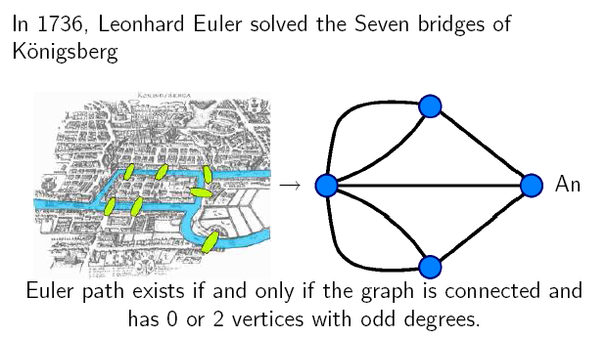
3.1 基本定义与应用
图的起源
https://haokan.baidu.com/v?pd=wisenatural&vid=12380121654543202664

Slide 6
3.1 基本定义与应用
Web graph.
  Node: 网页
  Edge: 一个网页到另外网页的超级链接(hyperlink).
cnn.com
netscape.com
novell.com
cnnsi.com
timewarner.com
hbo.com
sorpranos.com

Slide 7

3.1 基本定义与应用
社交网络
  Node: 用户
  Edge: 用户间的社交关系

Slide 8
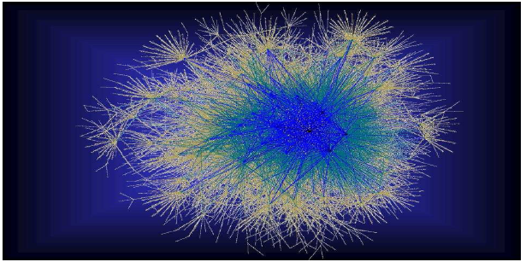
3.1 基本定义与应用
复杂图的例子：6400个结点，13000条边的图的一部分

Slide 9
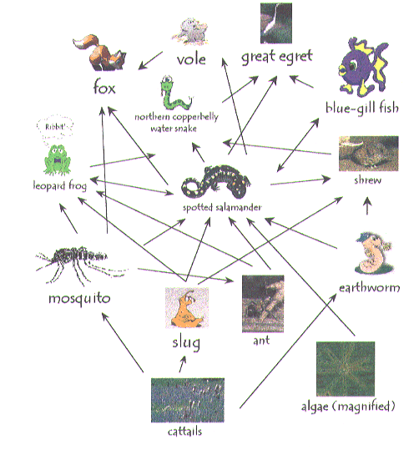
3.1 基本定义与应用
食物生态链图
Node = 生物种类.
Edge = 从猎物到捕食者.

Slide 10
图的表示
邻接矩阵：一个 n×n 的矩阵。如果 (u, v) 是一条边, 那么矩阵元素A_{uv}​ = 1,适合存储稀疏图。
每条边有两种表示形式。
所需空间与n²成正比。
检查 (u, v) 是否为边的时间复杂度为Θ(1) 。
识别所有边的时间复杂度为Θ(n²)
1 2 3 4 5 6 7 8
1 0 1 1 0 0 0 0 0
2 1 0 1 1 1 0 0 0
3 1 1 0 0 1 0 1 1
4 0 1 0 1 1 0 0 0
5 0 1 1 1 0 1 0 0
6 0 0 0 0 1 0 0 0
7 0 0 1 0 0 0 0 1
8 0 0 1 0 0 0 1 0
邻接矩阵
Notes:
链表可以用来存储图，通常有两种主要方式：邻接表和边列表
邻接表：适合存储稀疏图，空间复杂度为 O(V + E)，其中 V 是顶点数，E 是边数。
边列表：适合需要频繁遍历边的场景，空间复杂度为 O(E)。

Slide 11
图的表示
https://www.bilibili.com/video/BV1iHstefEaf?spm_id_from=333.788.videopod.sections&vd_source=5b312e5aac65e2287383b8eb8444ed24 二者对比
邻接表：一种由节点索引的列表数组,适合需要频繁遍历边的场景。
每条边有两种表示形式。
所需空间与m + n成正比
检查(u, v)是否为边的时间复杂度为O(deg(u)(表示节点u的度，节点u的邻居数量）。
识别所有边的时间复杂度为Θ(m + n)
1
2
3
2
1
3
4
5
3
1
2
5
7
8
邻接链表
4
2
5
5
2
3
4
6
6
5
7
3
8
8
3
7
Notes:
链表可以用来存储图，通常有两种主要方式：邻接表和边列表
邻接表：适合存储稀疏图，空间复杂度为 O(V + E)，其中 V 是顶点数，E 是边数。
边列表：适合需要频繁遍历边的场景，空间复杂度为 O(E)。

Slide 12
路径与连通性
Def. 无向图 G = (V, E) 的一条路径P定义为如下的结点序列 v₁, v₂, …, v_{k-1}, v_{k，}其中 v_{i}, v_{i+1} 是 E中的一条边. P被称为从v₁到v_{k}的路径。
Def. 如果一条路径所有的结点都是相互不同的，就称为简单的。
Def. 如果对于无向图中任意两个顶点u,v, 都存在一条路径，那么无向图被称为是连通的.

Slide 13
圈的定义
Def. 如果v₁ = v_{k}, k > 2，而且前k-1个顶点两两不同, 路径 v₁, v₂, …, v_{k-1}, v_{k} 被称为一个圈(Cycle)。
定义 (3 - 5)：如果一个环中的所有节点都互不相同（v₁和 v_{k}除外）, 那么这个圈是简单的。
cycle C = 1-2-4-5-3-1

Slide 14
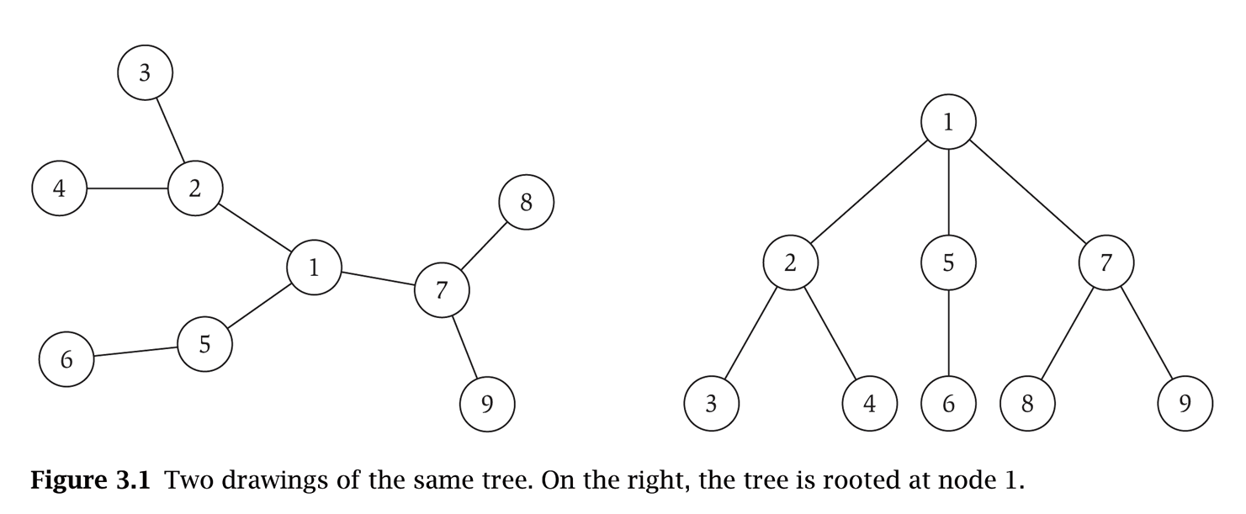
树的定义
Def. 如果v₁ = v_{k}, k > 2，而且前k-1个顶点两两不同, 路径 v₁, v₂, …, v_{k-1}, v_{k} 被称为一个圈(Cycle)
Def. 如果一个无向图是连通的而且没有圈,它被称为是树 。
定理. 设 G 是一个具有n个结点的无向图。 下面任意两条声明都可以推出第三条。
  G 是连通的.
  G 不包含一个圈.
  G 有n-1条边.
Notes:
树是最简单的连通图，删除树的任意一条边，将使得树不再连同

Slide 15
根树
给一个树 T, 选择一个根节点 r ，安排所有的边从r出发.
目的是为了建立分层结构。
root r
parent of v
v
child of v
a tree
the same tree, rooted at 1
Notes:
父亲、孩子、后代、祖先、树叶（没有后代）

Slide 16
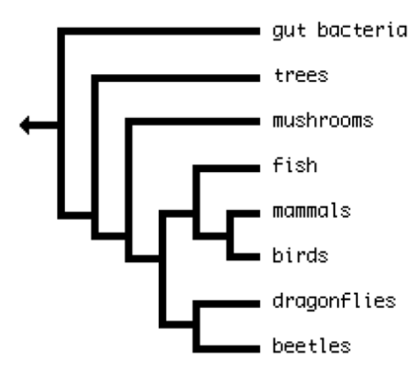
系统发育树
分支的交汇点表示这些物种在进化历程中有共同的祖先.
Notes:
系统发育树是一种用于展示不同物种之间进化关系的树状图。图中的每个分支末端代表一个物种，比如肠道细菌（gut bacteria）、树木（trees）、蘑菇（mushrooms）、鱼（fish）、哺乳动物（mammals）、鸟类（birds）、蜻蜓（dragonflies）、甲虫（beetles）等。分支的交汇点表示这些物种在进化历程中有共同的祖先，通过分支的结构和走向，可以直观地看出各个物种在进化上的亲缘关系远近 ，以及它们是如何从共同祖先逐渐分化演变而来的。
分享

Slide 17
3.2 图的连通性与图的遍历
s-t 连通性问题. 给定图中两个顶点s, t, 是否存在一条s到t的路径？
s-t 最短路径问题. 给定图中两个顶点s, t, s-t之间的最短路径是多长？
一些应用场景.
  穿越迷宫
  通信网络中最少的多跳连接路径

Slide 18
广度优先(Breadth-First Search)
BFS算法:从起始节点开始，首先访问起始节点的所有邻居节点，然后按照一层一层向外扩展的方式，依次访问下一层的节点，直到找到目标节点或遍历完整个结构。
BFS algorithm.
  L₀ = { s .
  L₁ = all neighbors of L₀.
  L₂ = all nodes that do not belong to L₀ or L₁, and that have an edge to a node in L₁.
  L_{i+1} = all nodes that do not belong to an earlier layer, and that have an edge to a node in L_{i}.
s
L₁
L₂
L _{n-1}
Notes:
BFS即广度优先搜索（Breadth - First Search）算法，是图论中的一种搜索算法。 在图结构或树结构中，它从起始节点开始，首先访问起始节点的所有邻居节点，然后按照一层一层向外扩展的方式，依次访问下一层的节点，直到找到目标节点或遍历完整个结构。 以树结构为例，若根节点是起始节点，会先访问根节点的子节点，再依次访问这些子节点的子节点。在图中，它能确保以最少的步数找到从起始节点到目标节点的路径（在无权图中）。 BFS通常借助队列（Queue）数据结构实现，将待访问节点加入队列，先进先出以保证按层次遍历。它在寻找最短路径（如迷宫寻路）、社交网络中的好友关系拓展分析、网页爬虫遍历网页链接等场景有广泛应用 。

Slide 19
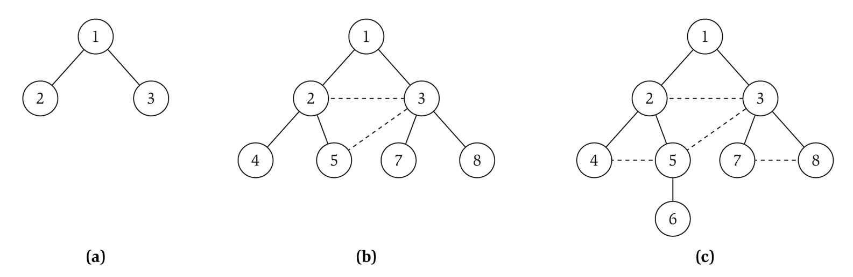
BFS性质
L₀
L₁
L₂
L₃
Notes:
记录访问路径形成 BFS 树
宽度优先搜索树（Breadth - First Search Tree，BFS 树）是在对图或树结构进行宽度优先搜索（BFS）过程中构建出来的树状结构。
构建过程
以图结构为例，从图中的某个起始节点开始进行 BFS 遍历。在遍历过程中，当首次访问到一个未被访问过的节点 v 时，将连接当前访问节点 u 和 v 的边 (u, v) 加入到 BFS 树中。随着 BFS 遍历按层次依次访问图中的节点，这些连接首次访问节点的边就逐渐构成了一棵 BFS 树。

Slide 20
BFS性质
https://www.bilibili.com/video/BV1uCH1eoEYP?spm_id_from=333.788.videopod.sections
BFS(s):
置Discovered[s]=true, 其他v, 置Discovered[v]=false
初始化L[0], 单个元素s构成
置层计数器i=0
置BFS树T=空集
While L[i]非空
初始化一个空表L[i+1]
For 每个结点L[i]中结点u
考虑每条关联到u的边(u,v)
If Discovered[v]=false then
置 Discoverd[v]=true
把边(u,v)加到树T上
把v加到表L[i+1]
Endif
Endfor
层计数器加1
Endwhile
Notes:
使用 Discovered 数组来避免重复访问节点
使用 L 数组来按层存储节点
当 L[i] 为空时，说明已经遍历完所有可达节点，算法结束
L 数组用于存储每一层的节点，L[i] 表示第 i 层的节点列表

Slide 21
BFS性质
定理3. 11 如果图是邻接表给出，BFS算法的上述实现将以O(m+n)时间运行。
Pf. 考虑结点 u, 存在 deg(u) 条与u相连的边 (u, v)，所以处理所有边的时间是 Σ_{u∈V} deg(u) = 2m；此外对于顶点, 还要O(n)的额外时间来管理数组Discovered.
Notes:
这是因为在无向图中，每条边会对其两个端点的度各贡献 1，所以所有节点度的和是边数的 2 倍。

Slide 22
BFS 性质
定理 BFS算法产生的层 L_{i} 就是到源点s距离为i的顶点集合.当且仅当 t 出现在某一层中时存在一条s到t的路径.
定理 设T是图G = (V, E)的一棵宽度优先搜索树，(x, y)是G中的一条边.那么 x ， y 所属的层数至多相差 1.

Slide 23
DFS:深度优先搜索
  其核心思想是从起始节点开始，沿着一条路径尽可能深地探索，直到无法继续或达到目标节点，然后回溯到之前的节点，继续探索其他路径 。
  迷宫游戏中，一直沿着一条路走到不能再走，再回到上一个岔路口选择新的路，直到找到出口或遍历完整个迷宫。
  实现时，常利用递归或栈数据结构，递归方式是不断调用自身深入搜索，栈则是保存待探索的节点，先进后出。

Slide 24
DFS:深度优先搜索
  性质：
  遍历特性：可以快速深入到图或树的结构内部，对于寻找从起始节点到目标节点的一条路径效率较高。
  空间复杂度：在最坏情况下，深度优先搜索的空间复杂度为 O (n) ,因为在递归调用时，栈中最多会保存从起始节点到最深节点的所有节点。
  时间复杂度：对于有 V 个节点和 E 条边的图，邻接表形式给出时时间复杂度为 O (m + n) 。
  路径特点：找到的路径不一定是最短路径，它更侧重于深度探索。

Slide 25
DFS
https://www.bilibili.com/video/BV17Y4UefEzs/
DFS(s)
初始化S为具有一个元素s的栈
While S 非空
从S中取出一个节点u
If Explored[u]=false then
置Explored[u]=true
For每条与u关联的边(u,v)
把v加到栈S
Endfor
EndIf
EndWhile
Notes:
DFS(s)：定义了一个名为 DFS 的函数，它接受一个起始节点 s 作为参数。
只要栈 S 不为空，就继续进行 DFS 遍历。这意味着只要还有待探索的节点，就会不断执行循环体中的操作。
Explored 是一个布尔数组，用于标记每个节点是否已经被探索过。如果节点 u 还未被探索（Explored[u] = false），则执行以下操作。
对于与节点 u 关联的每条边 (u, v)，将边的另一个端点 v 压入栈 S 中。这意味着将节点 v 标记为待探索的节点，后续会对其进行探索。

Slide 26
BFS & DFS
  BFS: 从 s开始出发探查，按照距离分层；
  DFS: 从s开始出发探查，方式更“冲动”；
  BFS: 一般用队列来维护即将被处理的结点；
  DFS: 用栈来维护即将被处理的结点；

Slide 27


应用实例
图形填充问题：亮绿色-→蓝色

Slide 28


应用实例
需要找到同种亮绿色的结构，然后改变颜色

Slide 29
应用实例
图形填充问题：亮绿色-→蓝色
给定图像中的一个淡绿色像素点，将与该点相邻的所有淡绿色像素块的颜色都变为蓝色。
节点：像素点。
边：两个相邻的淡绿色像素点。
像素块：由淡绿色像素点组成的连通分量 。

Slide 30
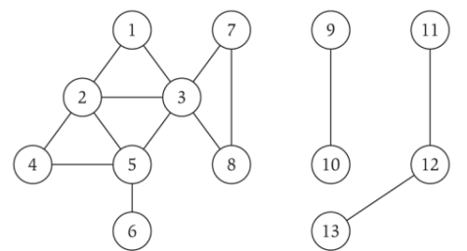
连通分支
指从某个特定节点 s 出发，能够到达的所有节点的集合
包含节点1的连通分支= { 1,2,3,4,5,6,7,8}
Notes:
图展示了一个包含多个节点和边的图结构，且该图并非完全连通，存在几个独立的子图。以包含节点 1 的连通分量为例，从节点 1 出发，通过边可以到达节点 2、3、4、5、6、7、8 ，所以标注 “Connected component containing node 1 = { 1,2,3,4,5,6,7,8”，即包含节点 1 的连通分量由这些节点构成。而节点 9、10 ，节点 11、12、13 分别属于另外两个不同的连通分量，它们与包含节点 1 的连通分量之间没有边相连。

Slide 31
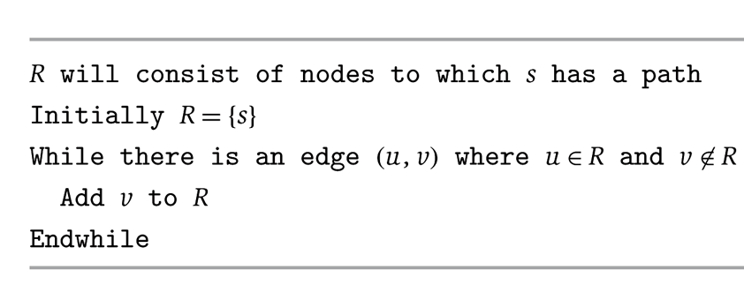
连通分支
BFS算法发现的是从始点s可达的结点。把这个集合R看作G的包含s的连通分支。
R
s
u
v
定理： 算法结束产生的集合R恰好是G的包含s的连通分支。

Slide 32
连通性质
定理3.8： 对无向图中任两个结点s与t,它们的连通分支或者相等，或者不相交 。
定理3.17 对有向图中的任何两个结点s与t,它们的强连通分支或者相等，或者不相交 。
注：在有向图中，如果对于图中的任意两个节点 u 和 v，都存在从 u 到 v 的路径以及从 v 到 u 的路径，那么由这些相互可达的节点构成的最大子图就称为一个强连通分支。
Notes:
强连通分支（Strongly Connected Component，SCC）是图论中的一个重要概念，常用于有向图的分析。
定义
在有向图中，如果对于图中的任意两个节点 u 和 v，都存在从 u 到 v 的路径以及从 v 到 u 的路径，那么由这些相互可达的节点构成的最大子图就称为一个强连通分支。也就是说，在强连通分支内的任意两个节点之间都能 “相互抵达”。例如在一个表示城市交通路线的有向图中，某些区域内的道路可以相互连通形成一个循环，这个区域对应的节点集合就是一个强连通分支

Slide 33
连通性质
如何找出所有连通分支的集合？
时间复杂度是多少？

Slide 34
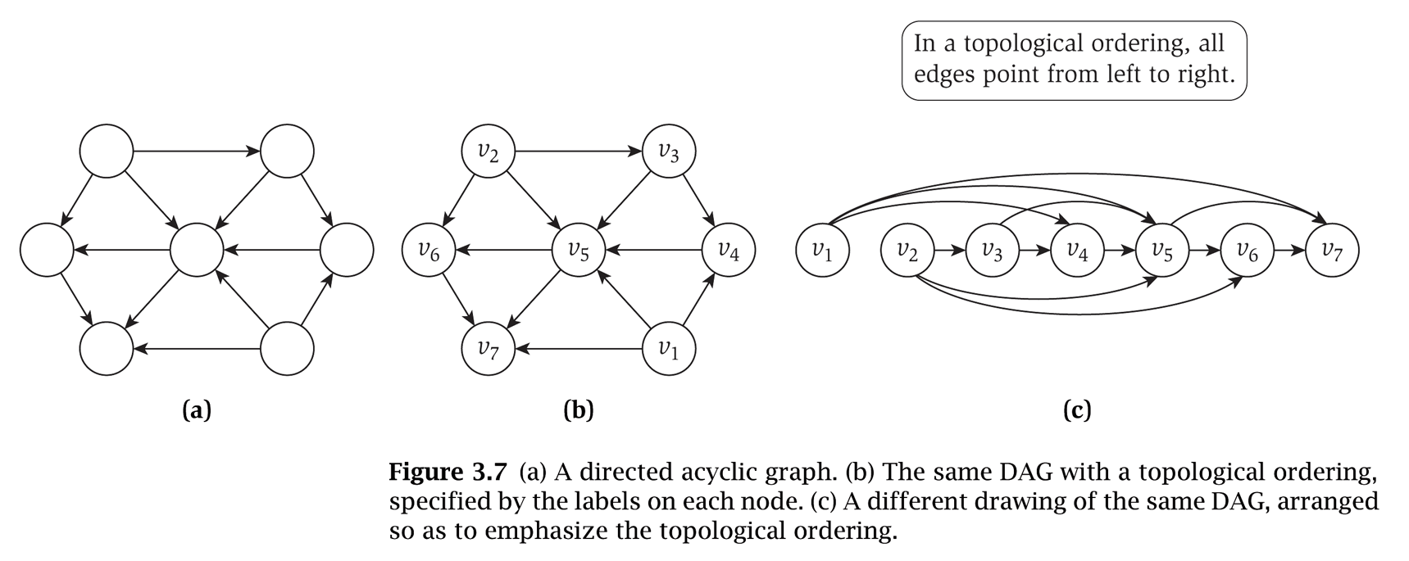
有向图中的连通性
有向图(Directed graph) G = (V, E)
  Edge (u, v) : 从u到 v
类似的，无向图中的一些概念，问题在这里可以推广

Slide 35
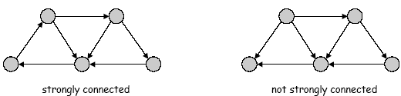
强连通性
Def. 如果u和v彼此之间存在到达对方的路径，它们是相互可达的。
Def. 如果图中每对结点是相互可达的，那么此图是强连通的。
如何判断一个图是否强连通？所需时间代价？

Slide 36
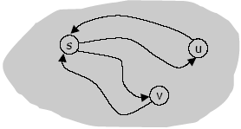
强连通性
引理. 设s是图G中的任意一个结点。当且仅当图中的每个结点能够与s相互可达， G是强连通的。

Slide 37
强连通性
需要分别证明
充分性（由每个结点与s相互可达➔G强连通）
必要性（由G强连通➔每个结点与s相互可达）

Slide 38
强连通性
充分性证明：
由于图G中的任意一个结点s ，图中的每个结点都能够与s相互可达。任取图G中的两个不同结点u和v 。因为每个结点都能与s相互可达，所以存在从u到s的路径P_{u-s}，也存在从s到v的路径P_{s-v}，将这两条路径连接起来，就得到了从u到v的路径P_{u-v}。
同理，得到了从v到u的路径P_{v-u}。
由于u和v是任意选取，所以对于图G中的任意两个结点，都存在双向路径
根据强连通图的定义，图G是强连通的。

Slide 39
强连通性
必要性证明：
已知图G是强连通的。根据强连通图的定义，对于图G中的任意两个结点，都存在双向路径。
因为s是图G中的一个结点，所以对于图G中的任意其他结点v ，必然存在从v到s的路径，也存在从s到v的路径，即每个结点都能够与s相互可达。
综上，当且仅当图中的每个结点能够与s相互可达时，G是强连通的。

Slide 40
强连通性
  判断方法：
  选取任意一个节点s。
  在图G中从节点s开始执行广度优先搜索（BFS）。
  在图G的反向图G_{rev}中从节点s开始执行广度优先搜索（BFS）。
  当且仅当在两次广度优先搜索执行过程中能到达所有节点时，可以判定图G是强连通的。
存在O(m + n)的有效算法判别图G是否强连通。
Notes:
当且仅当这两次 BFS 能访问到图中的所有节点时，就可以判定图G是强连通的。因为若所有节点都能在两次搜索中被访问到，意味着任意两个节点之间都存在双向路径，满足强连通图的定义。
由于每次 BFS 的时间复杂度是O(m + n) ，两次 BFS 就是2O(m + n) ，忽略常数系数后，整体时间复杂度仍为O(m + n) ，表明该算法在处理大规模图数据时效率较高。

Slide 41
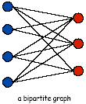
3.4 二分性测试
二部图是一个图，其中结点集可以划分为X与Y, 每条边一端在X中, 另一端在Y中。
直观的，如果能对结点着红色和蓝色，使得每条边有一个红端点和一个蓝端点，这个图就是二部图。

Slide 42
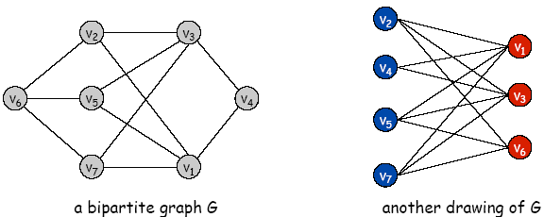
3.4 二分性测试
给一个图G,它是二部图吗？
很多有关图的问题，如果是二部图，那么问题会变得容易一些。

Slide 43
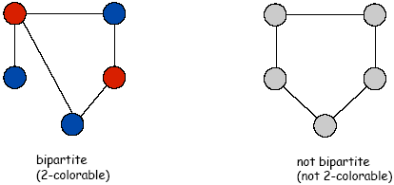
二部图性质
定理 如果一个图是二部图，那么它不可能包含一个奇圈。
奇圈：图中的一个环（从某个顶点出发，经过若干条不同的边后又回到该顶点），其包含的边数为奇数。

Slide 44
二部图性质
证明：
假设存在一个二部图G，它包含一个奇圈C。
设这个奇圈C的顶点依次为V₁, V₂,……, V_{k}, V₁ （k为奇数）。
因为G是二部图，所以可以将其顶点划分为两个集合A和B。
设V₁在集合A中，由于二部图的性质，与V₁相邻的V₂必然在集合B中。

Slide 45
二部图性质
又因为V₃与V₂相邻，所以V₃在集合A中。
以此类推，V_{2i} （i = 1, 2, ……）在集合B中，V_{2i-1}在集合A中。
当遍历完整个奇圈，回到V_{k}时，因为k是奇数，按照上述规律V_{k}应该在集合A中，然而V_{k}与V₁相邻，根据二部图的定义， V_{k}应该在集合B中，
产生矛盾，所以假设不成立。
所以如果一个图是二部图，那么它不可能包含一个奇圈。

Slide 46
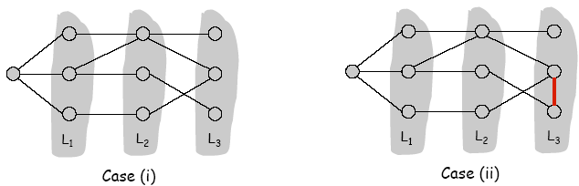
二部图性质
定理 设G是一个连通图， L₀, …, L_{k} 是从顶点s由BFS算法生成的层。那么下面两件事一定恰好成立其一：
G中没有边与同一层的两个结点相交。这种情况下G是二部图，其中偶数层的结点可以着红色，奇数层结点可以着蓝色。
G中有一条边与同一层的两个结点相交。此种情形下，存在一个奇圈，不可能是二部图。

Slide 47
二部图性质
G中没有边与同一层的两个结点相交
二部图判定：
二部图的定义是可以将图的结点集划分为两个不相交的子集 A 和 B ，使得图中所有的边都连接 A 中的一个结点和 B 中的一个结点。
在基于 BFS 层次结构的情况下，可以把偶数层的结点看作子集 A ，奇数层的结点看作子集 B 。
因为没有边连接同一层的结点，所以所有边必然是连接偶数层和奇数层的结点，满足二部图的定义。

Slide 48
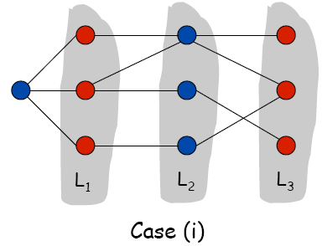
二部图性质
G中没有边与同一层的两个结点相交
着色策略
对于判定为二部图的 G ，给出了一种简单的着色方法。将偶数层的结点着红色，奇数层结点着蓝色。
由于没有同层结点间的边，任意一条边连接的两个结点颜色必然不同，符合二部图着色的性质（二部图可以用两种颜色对结点进行着色，使得相邻结点颜色不同）。

Slide 49
二部图性质
G中有一条边与同一层的两个结点相交。
证明存在奇圈
设对图 G 进行 BFS 时，有两个处于同一层的节点 u 和 v ，它们之间有一条边相连。
因为 u 和 v 处于同一层，那么从起始节点 s 到 u 的最短路径长度和到 v 的最短路径长度是相等的，设为 k 。
设从 s 到 u 的最短路径为 P_{s-u}=(s, a₁, a₁, ……, a_{k-1} ,u) ，从 s 到 v 的最短路径为 P_{s-v}=(s, b₁, b₁, ……, b_{k-1} ,v) 。

Slide 50
二部图性质
G中有一条边与同一层的两个结点相交。
将P_{s-u} 、边 (u, v) 和P_{s-v}的反向路径连接起来，得到路径 P=(s, a₁, a₂, ……, a_{k-1} ,u, v, b_{k-1}, ……,b₂, b₁, s) 。
这条路径中，从 s 到 u 经过了 k 条边，边 (u, v) 为 1 条边，从 v 回到 s 经过了 k 条边，总共经过的边数为 2k + 1条，因为 k 是正整数，所以(2k + 1) 是奇数，即找到了一个奇圈。

Slide 51
二部图性质
G中有一条边与同一层的两个结点相交。
证明不是二部图：
根据二部图的性质，二部图是不存在奇圈的（前面已证明过 “如果一个图是二部图，那么它不可能包含一个奇圈” ）。
由于图 G 中存在奇圈，所以图 G 不可能是二部图。
综上，当图 G 中有一条边与同一层的两个结点相交时，存在奇圈且该图不是二部图。

Slide 52
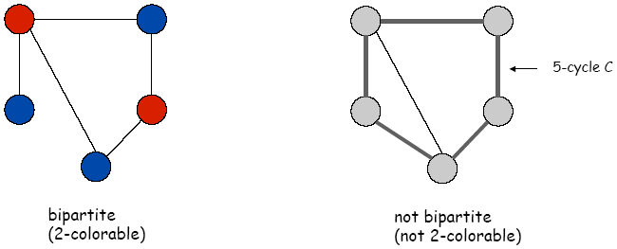
二部图性质
结论：图G是二部图当且仅当图中没有奇圈。

Slide 53
3.6 有向无圈图与拓扑排序
有向图：有向无圈图是一种有向图 DAG(Directed Acyclic Graphs):
不存在从某个顶点出发，沿着有向边经过若干个顶点后又回到该顶点的路径，即不存在有向环。
图中的所有有向边都按照一定的方向排列，不会形成一个封闭的回路。

Slide 54
3.6 有向无圈图与拓扑排序
特点：
拓扑有序性：有向无圈图具有拓扑序，可以对图中的顶点进行排序，使得对于任意的有向边(u, v)，顶点u在排序中都出现在顶点v之前。无
环性：这是有向无圈图最根本的特征，保证了图中的信息流或依赖关系是单向的，不会出现循环依赖的情况。
可表示偏序关系：有向无圈图可以用来表示元素之间的偏序关系。如果存在从顶点u到顶点v的有向路径，则表示u在某种意义上 “先于”v，这种偏序关系在任务调度、数据依赖分析等场景中非常有用。
Notes:
这种拓扑序可以通过拓扑排序算法来获取，例如 Kahn 算法或深度优先搜索（DFS）算法。

Slide 55
3.6 有向无圈图与拓扑排序
应用
任务调度：在项目管理和操作系统的任务调度中，常常会使用有向无圈图来表示任务之间的依赖关系。
数据结构中的图算法：许多图算法都是基于有向无圈图进行设计和优化的。
生物学：在生物信息学中，有向无圈图可用于表示基因调控网络、蛋白质相互作用网络等。
编译原理：在编译器中，有向无圈图可以用来表示程序的控制流图，帮助进行代码优化、变量作用域分析等。
Notes:
任务调度：在项目管理和操作系统的任务调度中，常常会使用有向无圈图来表示任务之间的依赖关系。每个顶点代表一个任务，有向边表示任务之间的先后顺序。通过拓扑排序可以确定任务的执行顺序，确保每个任务在其依赖的任务完成之后才开始执行。
数据结构中的图算法：许多图算法都是基于有向无圈图进行设计和优化的，如最短路径算法在有向无圈图上可以更高效地求解，因为不存在环，所以可以避免一些复杂的情况。
生物学：在生物信息学中，有向无圈图可用于表示基因调控网络、蛋白质相互作用网络等。顶点可以代表基因或蛋白质，有向边表示它们之间的调控或相互作用关系，有助于研究生物系统的结构和功能。
编译原理：在编译器中，有向无圈图可以用来表示程序的控制流图，帮助进行代码优化、变量作用域分析等

Slide 56
3.6 有向无圈图与拓扑排序
相关算法
拓扑排序算法：用于对有向无圈图的顶点进行拓扑排序，常见的算法有基于深度优先搜索的算法。
最长路径算法：在有向无圈图中，求解最长路径问题是一个常见的应用。
Notes:
Kahn 算法通过不断选择入度为 0 的顶点，并将其从图中删除，同时更新其他顶点的入度，直到图为空或不存在入度为 0 的顶点。基于深度优先搜索的算法则是利用深度优先搜索的特性，在回溯时将顶点加入到拓扑序列中。
可以通过动态规划的方法，利用拓扑序依次计算每个顶点的最长路径长度，最终得到整个图的最长路径。

Slide 57
3.6 有向无圈图与拓扑排序
拓扑排序：是针对有向无环图（DAG）的一种线性排序方法。它要求如果图中存在一条从节点 A 到节点 B 的路径，那么在排序结果中，节点 A 必须排在节点 B 的前面。
应用场景：
任务调度
依赖关系分析（如编译器的依赖解析）
Notes:
Kahn 算法通过不断选择入度为 0 的顶点，并将其从图中删除，同时更新其他顶点的入度，直到图为空或不存在入度为 0 的顶点。基于深度优先搜索的算法则是利用深度优先搜索的特性，在回溯时将顶点加入到拓扑序列中。
可以通过动态规划的方法，利用拓扑序依次计算每个顶点的最长路径长度，最终得到整个图的最长路径。

Slide 58
3.6 有向无圈图与拓扑排序
问题背景：存在标记为{1,2,…,n任务集，之间存在先后的依赖性，是否存在一个有效的执行任务的次序？
有向图G = (V, E)的一个拓扑排序是它的结点作为v₁, v₂, …, v_{n}的一个排序，对每条边(v_{i}, v_{j}) ，都有 i < j.

Slide 59
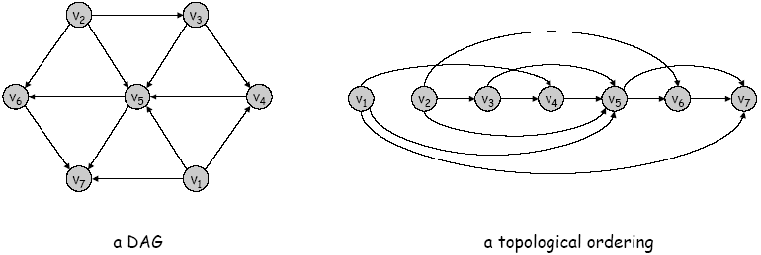
拓扑排序
一个DAG的例子
Notes:
第二个图是同一个DAG的不同画法，强调排序

Slide 60
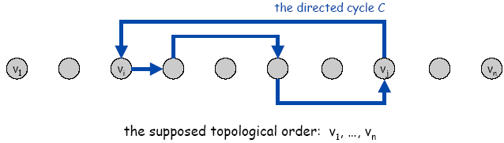
有向无圈图与拓扑排序
Def. DAG(Directed Acyclic Graphs):有向图没有圈
定理： 如果G有一个拓扑排序，那么G是一个DAG.

Slide 61
有向无圈图与拓扑排序
证明：
假设 G有一个拓扑排序，但 G不是 DAG，即 G中存在一个有向环。
1）假设 G中存在一个有向环
设 C = {v₁, v₂, ……, v_{k}, v₁ 是( G 中的一个有向环， v₁→ v₂ → …… → v_{k} → v₁ 。
2）拓扑排序的性质
根据拓扑排序的定义，对于每一条有向边 (u, v) ，节点 u 必须排在节点 v 的前面。

Slide 62
有向无圈图与拓扑排序
证明：
3）应用到环 C 中
对于环 C 中的每一条边 (v_{i}, v_{i+1})（其中 v_{k+1} = v₁），根据拓扑排序的性质，必须有：v₁ < v₂ < ……< v_{k} < v₁
4）矛盾的出现
根据上述关系，我们得到： v₁ < v₁ ，这是不可能的，因为一个节点不可能排在自己的前面。
5）结论
因此，假设 G 中存在有向环是错误的。也就是说，如果 G 有一个拓扑排序，那么 G 中不存在有向环，即 G 是一个 DAG。
Notes:
其中 < 表示拓扑排序中的顺序。

Slide 63
DAG
Q1 是否每一个DAG都存在拓扑排序?
Q2 如果存在，如何计算?

Slide 64
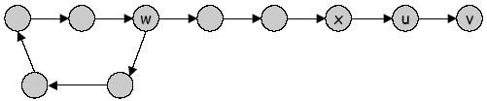
DAG
命题： 在每一个DAG中，存在一个没有输入边的结点。
归纳证明
对于只有一个结点的 DAG，该结点的入度为 0，结论成立。
假设对于所有结点数小于 n 的 DAG，结论成立

Slide 65
DAG
归纳证明：
考虑一个结点数为 n 的 DAG G：
存在入度为零的结点
若 G 中存在至少一个结点 u，其入度为零，则直接满足结论，证明完成。
所有结点入度均≥1
假设 G 中所有结点的入度均至少为 1。此时，从任意结点出发，沿着输入边反向遍历（寻找前驱结点）。由于图中结点数有限，遍历过程中必然重复访问某个结点，从而形成环。然而，DAG 的定义要求图中不存在有向环，矛盾。
因此，所有结点入度均≥1 的假设不成立。

Slide 66
DAG
定理 如果G是一个DAG, 那么G有一个拓扑排序。
归纳证明：
当图中仅有一个结点时，该结点本身就是一个拓补排序。结论成立。
假设对于所有结点数小于 n 的 DAG，均存在拓补排序。
考虑一个有 n 个结点的 DAG G：
寻找入度为零的结点：根据之前的结论，每个 DAG 中至少存在一个入度为零的结点 u。

Slide 67
DAG
定理 如果G是一个DAG, 那么G有一个拓扑排序。
归纳证明：
移除结点 u 及其出边，得到子图 G’。
G' 仍为 DAG：原图无环，移除结点后不会产生新环。
G' 的结点数为 n-1，满足归纳假设。
递归构造拓补排序
对 G' 应用归纳假设，得到其拓补排序 sort(G')。

Slide 68
DAG
定理 如果G是一个DAG, 那么G有一个拓扑排序。
归纳证明：
将 u 插入到 sort(G') 的最前端，得到原图 G 的拓补排序：sort(G) = [u] + sort(G’)
验证正确性
对于原图中任意边 u →v，由于 u 被插入到最前端，u 在排序中位于 v 之前。
对于原图中其他边（不含 u），其顺序在 sort(G') 中已满足拓补排序要求。
通过归纳法可证：每一个 DAG 都存在拓补排序。
Notes:
依赖关系：利用 “每个 DAG 存在入度为零的结点” 这一结论，确保算法可找到起点。
构造性证明：通过递归移除入度为零的结点，逐步构建拓补排序。

Slide 69
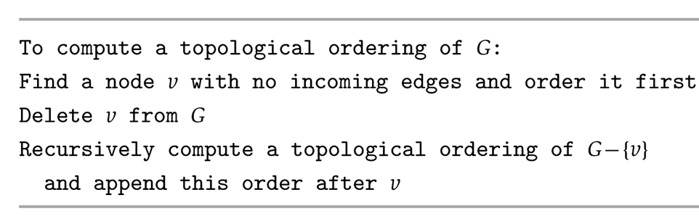
DAG
算法
DAG
v
定理 上面算法在 O(m + n) 时间内找到一个拓扑排序.
Pf. 考虑边逐次递减的代价O(m); 追踪被删除的结点代价O(n).

Slide 70
复习
图的基本概念和数据结构：
https://www.bilibili.com/video/BV1k44y1z7g6/?spm_id_from=333.788.videopod.sections

